Slide 1
Почва. Состав, виды почв.

Slide 2

состав почвы:
Воздух
Песок
Перегной
Вода
Глина
соли

Slide 3
Состав почвы
воздух
вода
Глина
Песок
Перегной
Соли

Slide 4
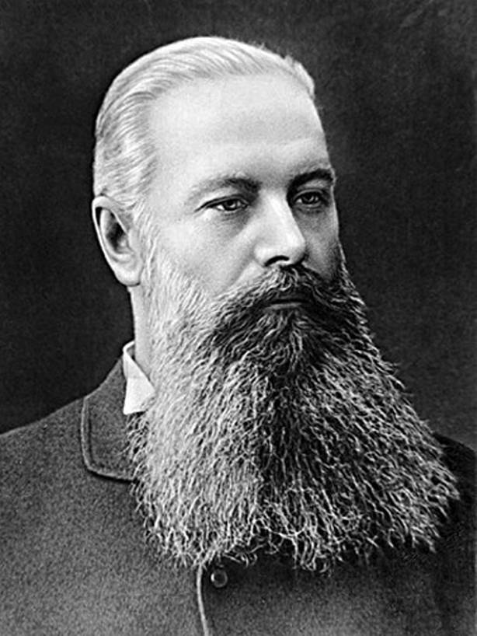
Василий Васильевич Докучаев
(1 марта 1846 - 8 ноября 1903) русский геолог
и почвовед.
Основоположник национальной школы
почвоведения и географии почв.
Создал учение о почве как об особом
природном теле, открыл основные
закономерности генезиса и
географического расположения почв.

Slide 5

Правила работы с почвой
Почвоведение
Чернозём- самая плодородная наша почва
Нельзя возделывать на одном и том же месте
Нужна смена растений
Нельзя вырубать леса
Нельзя распахивать очень большие участки

Slide 6
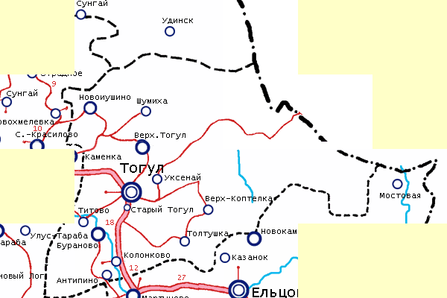

Slide 7
Экономика района агропромышленного характера. Основное направление - производство мяса, молока, зерна.
На территории района все население сельское, по национальности преобладают русские, немцы, казахи, украинцы.
Климат на территории муниципального района резко-континентальный, среднегодовая температура равна -0,5. Почва и их виды – серые лесные, черноземы оподзоленные, черноземы выщелоченные. Преобладающая растительность разнотравье лесостепной зоны. Преобладающие породы деревьев осина, береза, пихта и ель. В районе протекают три крупных реки, множество мелких рек и ручьев. Наличие месторождений полезных ископаемых это золото, песок, щебень, осуществляется промышленная добыча золота – ООО ЗДП «Тогул».

Slide 9
Проверь себя
Что такое почва?
Какой состав имеет почва?
Какие живые существа обитают в почве?
Как они влияют на плодородие?
Как образуется почва?
Почему, сажая растения мы одновременно охраняем почву?

